Slide 1
IZRAEL

Slide 2
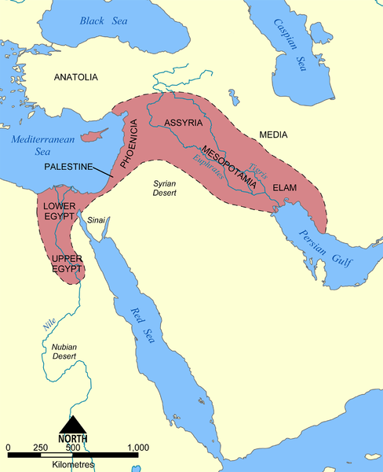
Historická mapa

Slide 3
Palestina byla od roku 1917 pod dohledem Velké Británie, která podporovala židovské přistěhovalectví

Slide 4
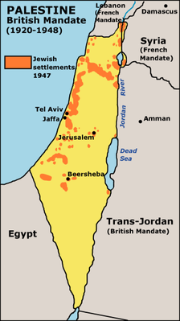
Palestina

Slide 5
14.5.1948 - končí dohled Velké Británie.
Byl vyhlášen stát Izrael, který uznalo SSSR i USA.
15.5.1948 – zaútočily na Izrael všechny velké země arabského východu=> začala válka o Palestinu.

Slide 6

Vlajka Izraele

Slide 7
1. válka v roce 1949
Izrael zvětšil své území o ¼
Jeruzalém byl vyhlášen hlavním městem
odchod asi 800 000 Arabů

Slide 8
Šestidenní válka v roce 1967
zřízena OOP (Organizace pro osvobození Palestiny), v čele Jásir Arafat, protiizraelský postoj
během šesti dnů Izrael zlikvidoval arabské letectvo a získal nové území (Sinajský poloostrov)

Slide 9
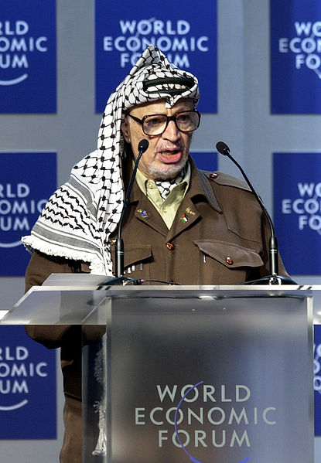
Jásir Arafat v roce 2001

Slide 10
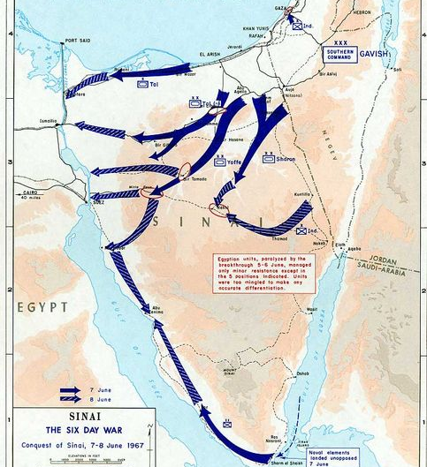
Sinajský poloostrov - 1967

Slide 11
Válka v letech 1973-1980
1982 Izrael × Libanon
V 90. letech byla uznána autonomie pásma Gazy a oblasti kolem Jericha na západním břehu Jordánu
Po roce 2000 přetrvávají spory o Jeruzalém (místo tří náboženství – judaismu, islámu a křesťanství).

Slide 12
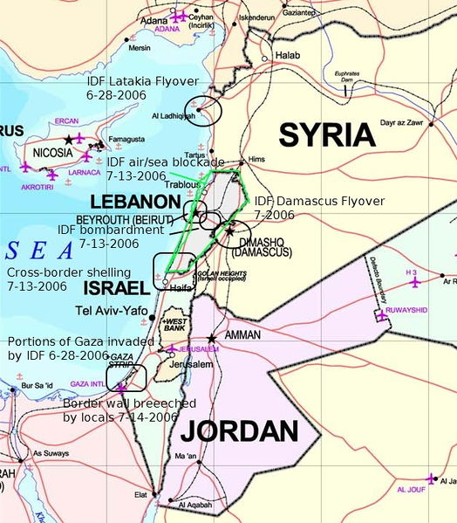
Izraelský konflikt v roce 2006

Slide 13
Zdroje
Všechny uveřejněné odkazy jsou dostupné pod licencí Creative Commons na WWW:
http://commons.wikimedia.org/wiki/File:Fertile_Crescent_map.png
http://commons.wikimedia.org/wiki/File:Map_of_Jewish_settlements_in_Palestine_in_1947.png
http://commons.wikimedia.org/wiki/File:Flag_of_Israel.svg
http://commons.wikimedia.org/wiki/File:ArafatEconomicForum.jpg
http://commons.wikimedia.org/wiki/File:1967_Six_Day_War_-_conquest_of_Sinai_7-8_June.jpg
http://commons.wikimedia.org/wiki/File:Israeli_conflict_2006.jpg

